Slide 1

Мероприятия по выявлению, поддержке и развитию способностей и талантов детей и молодежи, реализуемые ФГБОУ ВО «Тамбовский государственный университет имени Г.Р.Державина»

Slide 2
Олимпиады и конкурсы Державинского университета в 2024-2025 учебном году
№ | Название олимпиады, конкурса | Сроки проведения
1 | Межрегиональная многопрофильная олимпиада школьников Державинского университета | ноябрь 2024 года - март 2025 года
2 | Межрегиональная олимпиада «ДЕРЖАВА IT» по информатике и информационным технологиям | декабрь 2024 года - март 2025 года
3 | Региональная олимпиада по химии среди школьников 10-11 классов «Современные материалы и технологии» | сентябрь - ноябрь 2024 года
4 | Региональная гуманитарная олимпиада школьников «Умницы и умники» | октябрь 2024 года – февраль 2025 года
5 | Межрегиональный конкурс проектов учащихся 8-9 классов «Старт в науку» | декабрь 2024 - март 2025 года

Slide 3
Модель работы с талантливыми детьми и молодежью, рассчитанная на сопровождение школьников 10-11 классов в течение 2024-2025 учебного года
Наименование смены | Даты входного дистанта + отбора, 6 ч | Даты профильной смены, 105ч/140ч | Даты дистанта, 6 ч | Даты профильной смены, 105ч/140ч | Даты дистанта, 6 ч | Дата итоговой встречи
Русский язык и литература | 23.09.2024-27.09.2024 | 105ч 07.10.2024-16.10.2024 | Ноябрь-декабрь* | 105ч 27.01.2025-05.02.2025 | Март-апрель* | май*
Математика и информатика | 01.10.2024-09.10.2024 | 105ч 21.10.2024-30.10.2024 | Ноябрь-декабрь* | 105ч 10.02.2025-19.02.2025 | Март-апрель* | май*
Иностранные языки (англ.яз.- базовый) | 23.09.2024-27.09.2024 | 105ч 06.11.2024-15.11.2024 | Декабрь* | 105ч 25.02.2025-06.03.2025 | Апрель* | май*
Химия + биология | 23.09.2024-27.09.2024 | 140ч 18.11.2024-27.11.2024 | февраль* | 140ч 11.03.2025-20.03.2025 | Апрель* | май*
Обществознание + история | 23.09.2024-27.09.2024 | 140ч 02.12.2024-11.12.2024 | Январь-февраль* | 140ч 24.03.2025-02.04.2025 | Апрель-май* | май*
*указаны предварительные даты, которые подлежат корректировке

Slide 4
Реализация проекта «Сетевое профильное образование» с общеобразовательными организациями Тамбовской области
Участники сетевого проекта
 | Кол-во муниципалитетов | Кол-во школ | Кол-во сетевых программ | Кол-во обучающихся
2019/2020 | 9 | 19 | 13 | 354
2020/2021 | 15 | 25 | 15 | 508
2021/2022 | 16 | 26 | 21 | 778
2022/2023 | 19 | 31 | 21 | 849
2023/2024 | 19 | 30 | 21 | 622
2024/2025 | 19 | 23 | 16 | 635

Slide 5
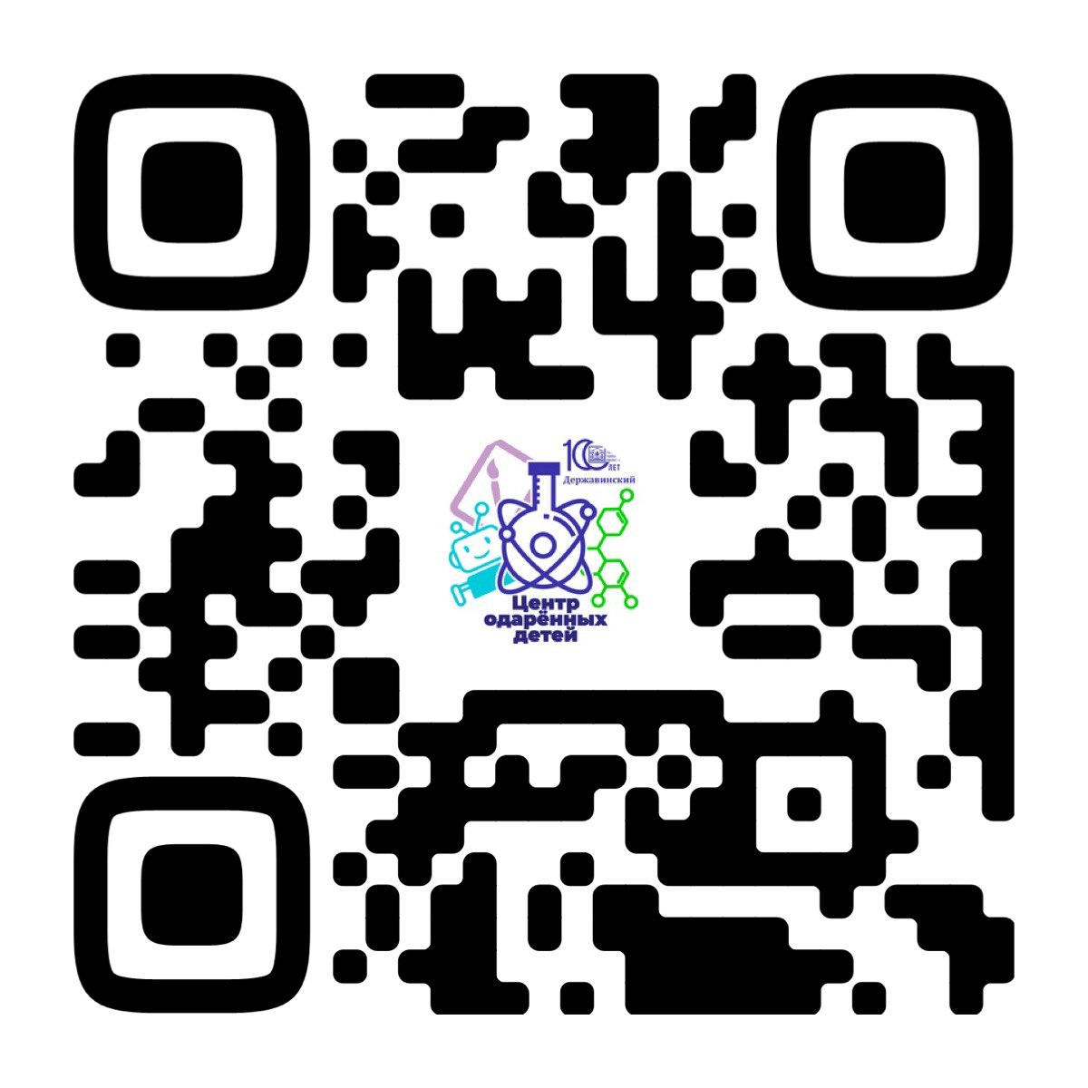
Спасибо за внимание!
Сайт ФГБОУ ВО «Тамбовский государственный университет имени Г.Р. Державина»
https://www.tsutmb.ru/shkolnikam/
Наша группа в ВК
https://vk.com/public216832221

